Slide 1
Novinky v pražské dopravě
PID bikesharing
P+R zóny placeného stání
Miroslav Čadský
vedoucí oddělení organizace dopravy
odbor dopravy
Magistrát hlavního města Prahy
miroslav.cadsky@praha.eu
Future City Tech – Říčany 2022 – 23.-24. června 2022

Slide 2
Integrace do PID
Další integrace bus linek do PID od 12.6.2022
V současné době existují na území Prahy a Středočeského kraje následující oddělené, navzájem souběžné, dopravní systémy: Pražská integrovaná doprava (PID), Středočeská integrovaná doprava (SID) a nezaintegrované linky.
Březnicko a Krásnohorsko
zrušeno celkem 24 linek v systému SID, resp. PAD,
zavedeno 16 nových bus linek PID
Čáslavsko
zrušeno 13 linek v systému SID,
zavedeno 6 nových bus linek PID,
na 3 linkách PID upraven provoz.

Slide 3
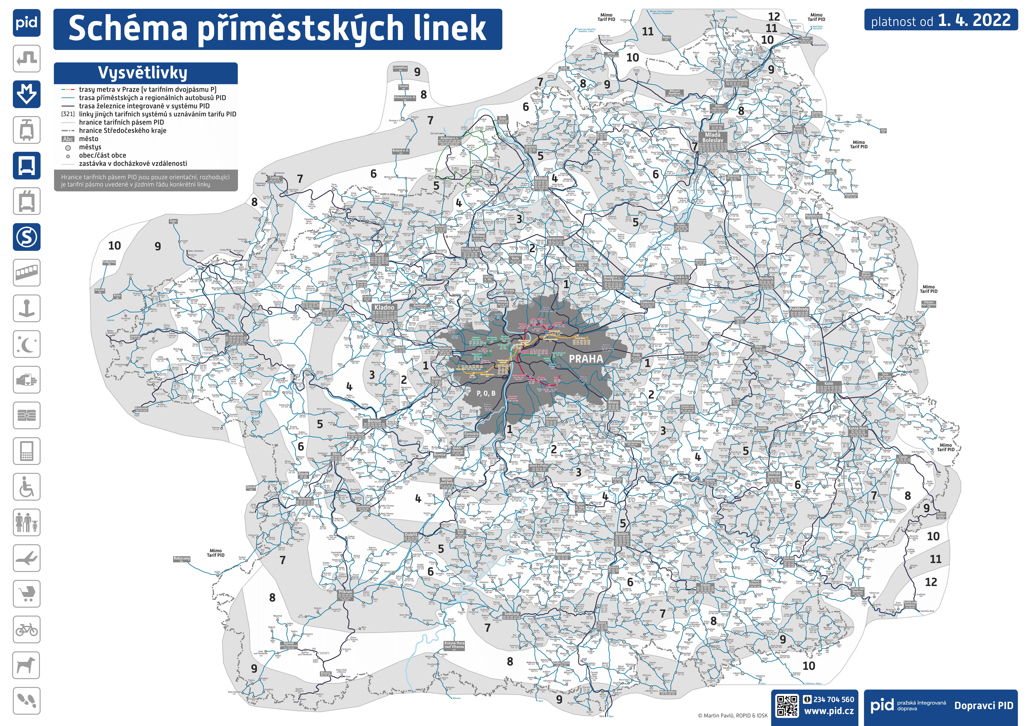
Integrace do PID
Čáslav
Březnice
Krásná Hora

Slide 4
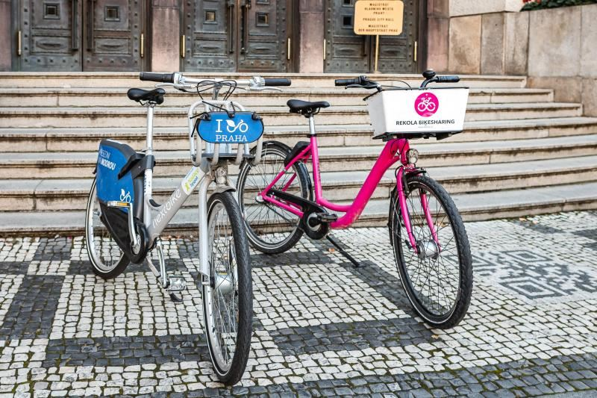
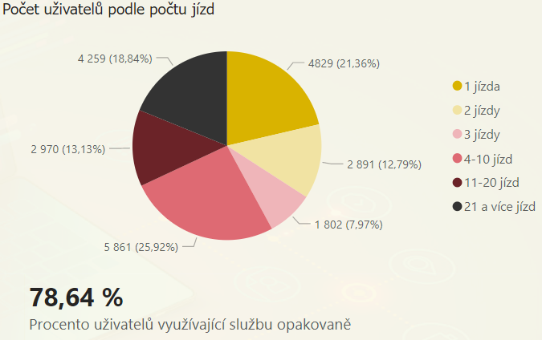
Bikesharing
Benefitní program PID Lítačka
bezplatná zápůjčka jízdního kola (půjčovné hradí HMP) až 2x denně na dobu až 15 min
pilotní projekt 10/2021 – 06/2022
otevřené výběrové řízení ukončeno 06/2022, nyní je služba ve „standardním“ provozu na dobu až 4 let (pokud nebude celková alokovaná částka ve výši 48 mil Kč bez DPH vyčerpána dříve)
od začátku projektu bylo odježděno celkem 323.000 jízd za 3,8M Kč;
medián délky jízdy je 5 min; ranní špička je v 6 hodin, odpolední v 15 hod (začátky jízd);
Notes:
představuje unikátní propojení veřejné hromadné dopravy a sdílených kol, kdy VHD zajistí přepravu na větší vzdálenosti nebo méně příznivý terén a bikesharing dopraví uživatele na první a poslední míli
oproti využívání vlastního kola šetří kapacitu parkovacích možností pro kola (kolo málokdy „stojí a čeká“) i prostor v prostředcích MHD (když se uživatel musí přepravovat i s kolem)
je benefitem tzv. Benefitního programu PID Lítačka, kde motivuje ke koupi dlouhodobého předplatného kupónu (pouze držitel měsíčního a delšího kupónu může službu Bikesharing v Lítačce využít)
spočívá v bezplatné zápůjčce mechanického jízdního kola (půjčovné hradí HMP) až 2x denně na dobu až 15 min (po překročení dotovaného času je uživatel tarifován dle běžného ceníku poskytovatele, jehož dopravní prostředek právě využívá) na území HMP
pilotní projekt byl realizován od 10/2021 do 06/2022, pro účast byli osloveni všichni poskytovatelé bikesharingu v Praze, zúčastnily se Rekola a nextbike s mechanickými koly
proběhlo otevřené výběrové řízení na zajištění služby ve stejných parametrech, bylo ukončeno v 06/2022, nyní je služba zajištěna ve „standardním“ provozu na dobu až 4 let (pokud nebude celková alokovaná částka ve výši 48 mil Kč bez DPH vyčerpána dříve)
v rámci VŘ byla poptávána rovněž zápůjčka elektrokol na jízdu v délce až 5 min (tento benefit by byl prezentován spíše jako pobídka elektrokolo využít, předpokládalo se „nastavení“ času zápůjčky samotným uživatelem dle platného ceníku příslušného poskytovatele bikesharingu), v této části VŘ nebyla podána žádná nabídka, proto zatím sdílená elektrokola nejsou součástí Benefitního programu
statistické údaje o využití Benefitního programu jsou zobrazována na dashboardu Golemio (nejsou veřejná, zatím jsou využívána pouze pro potřeby veřejné správy Prahy)
od začátku projektu bylo odježděno celkem 323 tis jízd za 3 880 tis Kč; medián délky jízdy je 5 min; ranní špička je v 6 hodin, odpolední v 15 hod (začátky jízd); nejvíce lidé využívají Bikesharing v Lítačce v úterý, ve středu a ve čtvrtek; zatím „nejsilnějším“ měsícem byl květen (zřejmě v souvislosti s akcí Do práce na kole); více než 78 % uživatelů službu využívá opakovaně

Slide 5
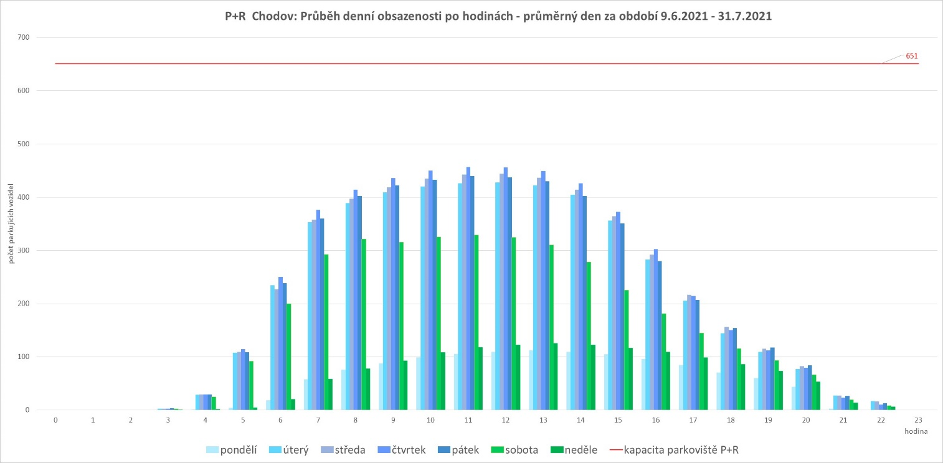
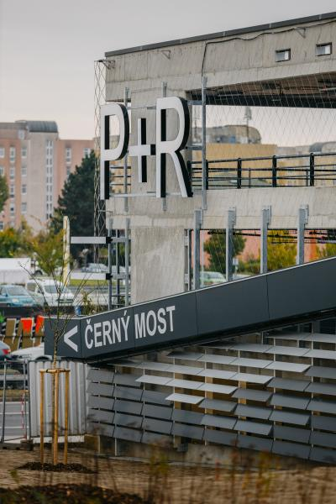
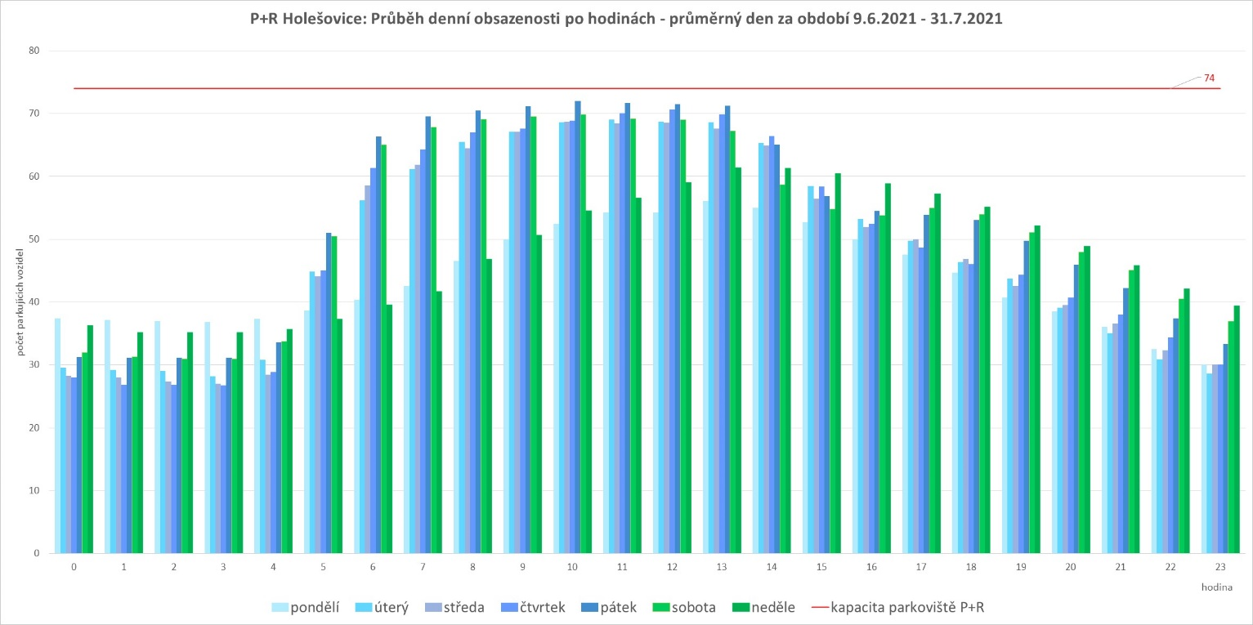
P+R v Praze
P+R Chodov: cenové pásmo 1
Nové ceny na parkovištích P+R
  Rozdělení parkovišť P+R do jednotlivých zón (není nové) -> nové je pojetí cen.
  Fixní platba za 24 hodin odparkovaného času (Cenová zóna 0 (0 Kč), Cenová zóna 1 (50 Kč), Cenová zóna 2 (100 Kč))
  Po překročení tohoto času se počítá hodinová sazba 10 Kč / 20 Kč.
  Víkendy a svátky se do paušální doby 24 hodin nezapočítávají.
  Cílem je optimalizace využitelnosti parkovišť P+R.
Příprava a výstavba nových parkovišť P+R
  Menší parkoviště: Lednická Kyje, Podbaba
  Kapacitnější parkoviště: Depo Zličín, Nové Butovice, Opatov, Depo Hostivař, Petržílkova
  Realizace MČ Praha 22: P+R Uhříněves
P+R Holešovice: cenové pásmo 2

Slide 6
P+R v Praze
Využití parkovišť P+R za květen 2022
Parkoviště | Kapacita | Rez/obsazeno | počet užití | Poznámka
Běchovice | 98 |  | neevidováno
Běchovice - střed | 64 |  | neevidováno
Braník | 115 |  | neevidováno
Černý Most | 886 |  | 14 414
Černý Most 2 | 135 |  | 0 | Od 5.3.2022 do parkoviště vjezd pouze vozidlům s ukrajinskou poznávací značkou
Depo Hostivař | 178 |  | 0 | Od 10.3.2022 je parkoviště uzavřeno z důvodu výstavby tramvajové smyčky
Holešovice | 77 |  | 2 283
Chodov | 692 |  | 16 736
KCP | 260 |  | 2 255
Kotlářka | 186 |  | neevidováno
Ládví | 85 |  | 1 474
Letňany | 679 |  | 17 791
Nádraží Hostivař | 78 |  | neevidováno
Nové Butovice | 59 |  | neevidováno
Opatov | 212 |  | 4 229
Radotín | 58 | 20/20 | 432
Rajská zahrada | 91 | * 20/20 | 2 162
Skalka 1 | 110 | 40/40 | 1 348
Skalka 2 | 78 |  | neevidováno
Troja | 276 |  | neevidováno
Zahradní Město | 59 |  | neevidováno
Zličín 1 | 88 |  | 3 340
Zličín 2 | 66 |  | 2 638
Celkem | 4630 |  | 69 102

Slide 7
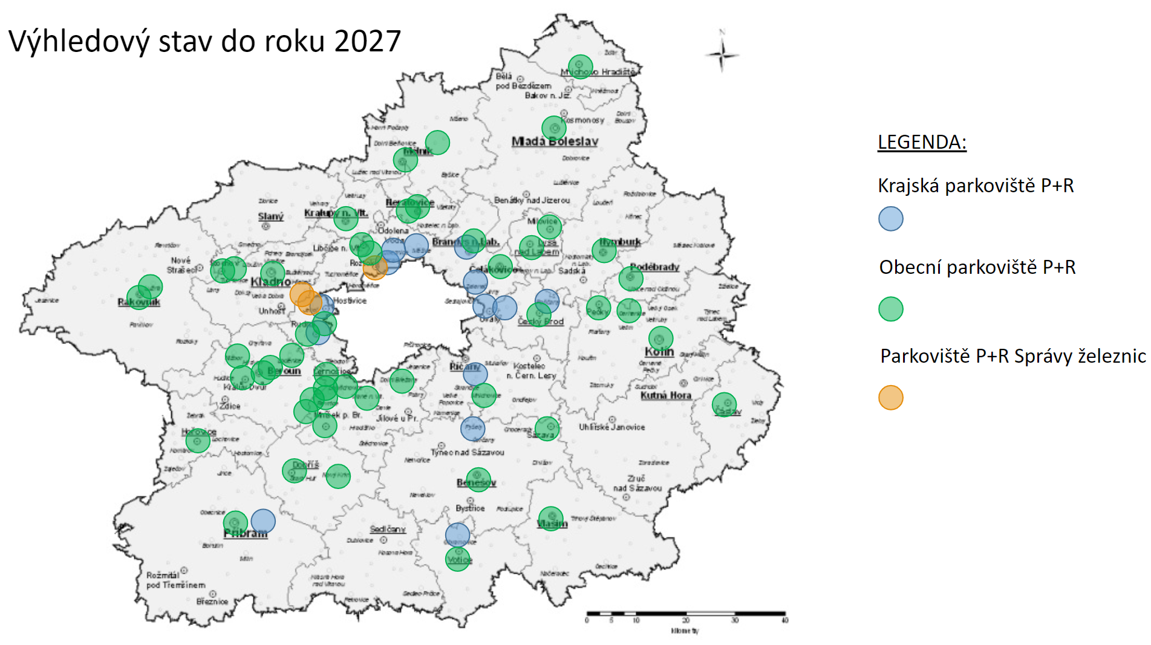

P+R ve Středočeském kraji

Slide 8
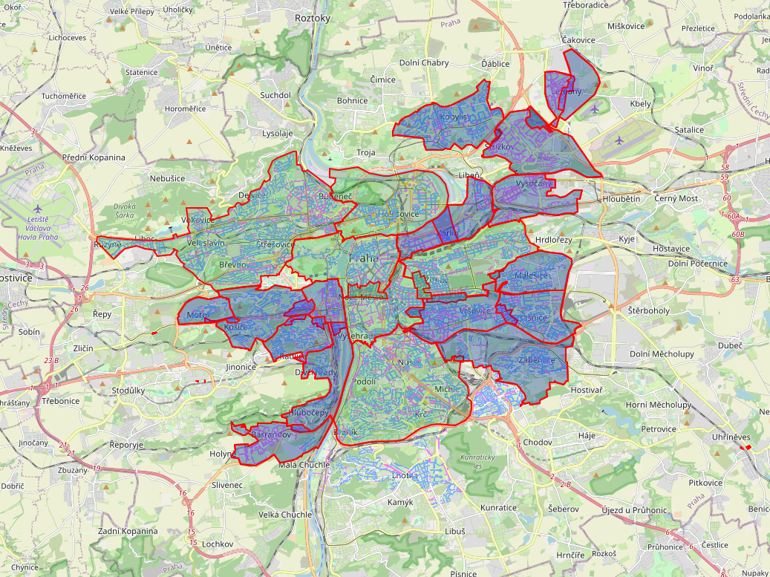
Zóny placeného stání
220.000 platných parkovacích oprávnění
170.000 regulovaných parkovacích míst ve 14 MČ
1.100 parkovacích automatů
1 platební aplikace
Nový dodavatel systému monitoringu
Budoucí plány:
  nová Metodika výdeje parkovacích oprávnění
  nový Ceník parkovacích oprávnění
    Hodinový kredit rezidenta
    Návštěvnický paušál
    Zvýhodnění bez- a nízko-emisních vozů + cenotvorba dle emisí a velikosti vozidel
    Návštěvnické ceny v exponovaných lokalitách
  sledování „mimozónových“ přestupků monitorovacími vozy

Slide 9
Miroslav Čadský vedoucí oddělení organizace dopravy odbor dopravy
Magistrát hlavního města Prahy miroslav.cadsky@praha.eu
Future City Tech – Říčany 2022 – 23.-24. června 2022

